Slide 1
자료구조설계
관광지 루트 추천 알고리즘
20133659 김성재

Slide 2
CONTENTS
01
02
03
Problem Definition
Modeling
Data

Slide 3
01
Problem Definition

Slide 4
01.
Problem Definition
일반적인 관광지 루트 설계 과정
1. 관광지를 정할 때 경치, 맛집, 분위기, 거리 등 개인의 기호에 따라 관광지를 선택한다.
2. 관광지 선택 후, 루트를 정한다.
3. 루트는 보통 관광지 간의 최단거리로 짠다.

Slide 5
01.
Problem Definition
문제점
1. 어딜 가든 계획 짜는 것을 귀찮아 하는 사람이 있다.
2. 루트를 짜기 전, 대략적인 가이드라인 제공 가능

Slide 6
01.
Problem Definition
문제 해결 제안
1. 개인의 기호에 따라 달라지겠지만, 유명한 관광지는 보통 유동인구가 많다.
2. 유동인구와 관광지 간의 거리로 보편적인 관광지 추천 루트를 제시한다.

Slide 7
02
Modeling

Slide 8
02.
Modeling
Vertex, Edge
Vertex (Node)
- 관광지
Edge (Weight)
1. 이웃 관광지(Node)와의 하루 평균 유동인구 수 차이의 절대값
- 값이 클수록 두 관광지 사이의 왕래가 적다
- 값이 작을수록 두 관광지 사이의 왕래가 잦다.
- 시간대 별 유동인구 수 또는 밤/낮, 계절간 의 차이로 Dynamic하게 표현 가능
2. 관광지(Node) 사이의 거리
- Static한 값 - 1과의 합연산을 통해 Weight 부여

Slide 9
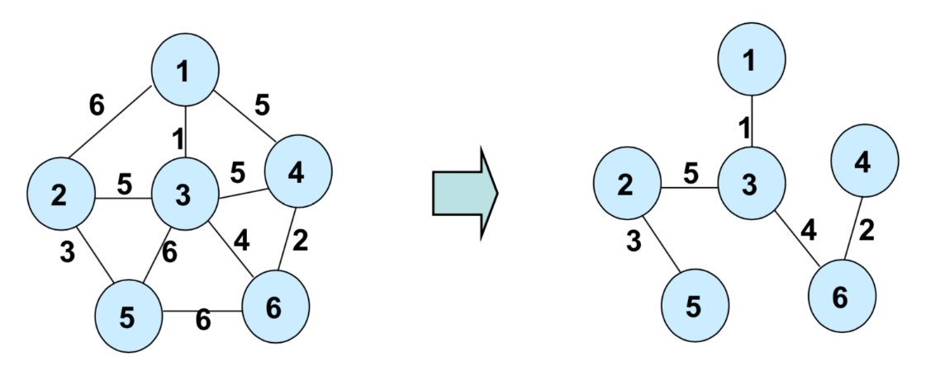
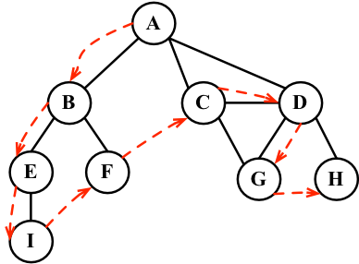
02.
Modeling
design
Minimum Spanning Tree(MST)
Depth First Search(DFS)
(Kruskal algorithm)

Slide 10
03
Data

Slide 11
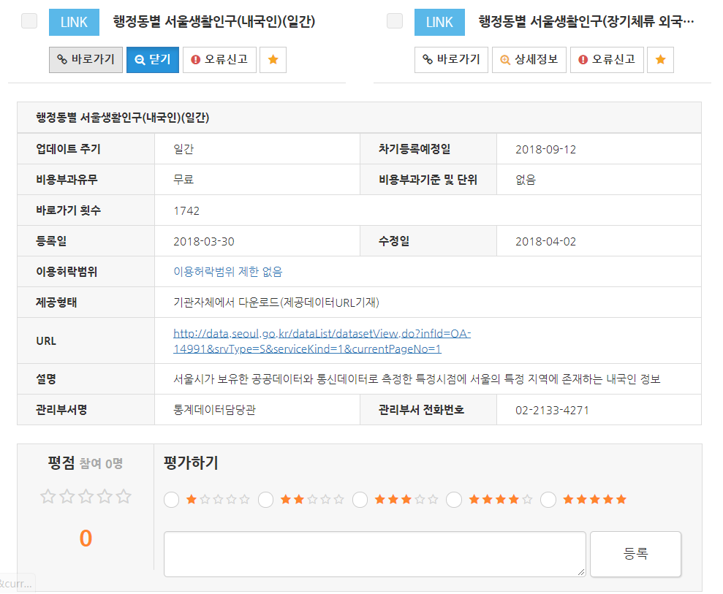
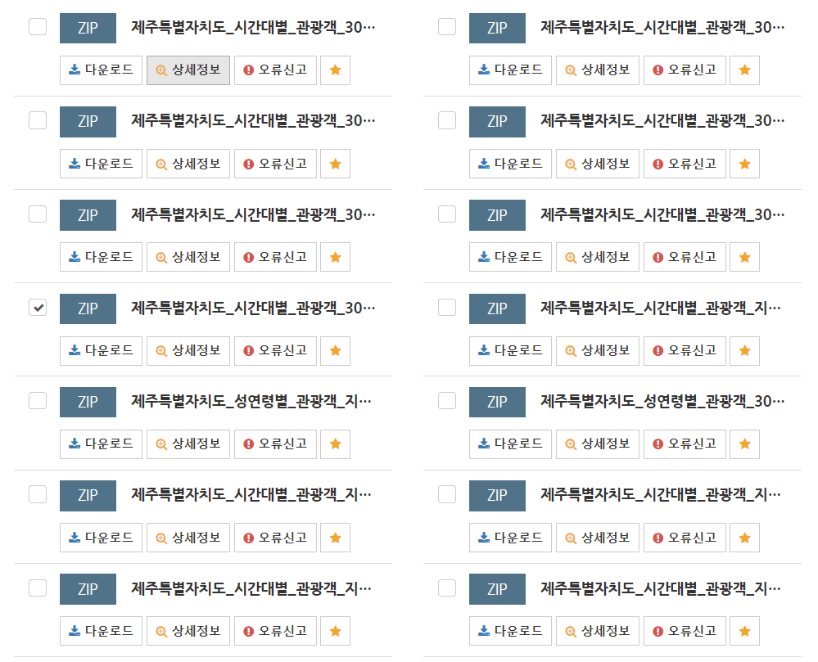
03.
Data
Open Data

Slide 12
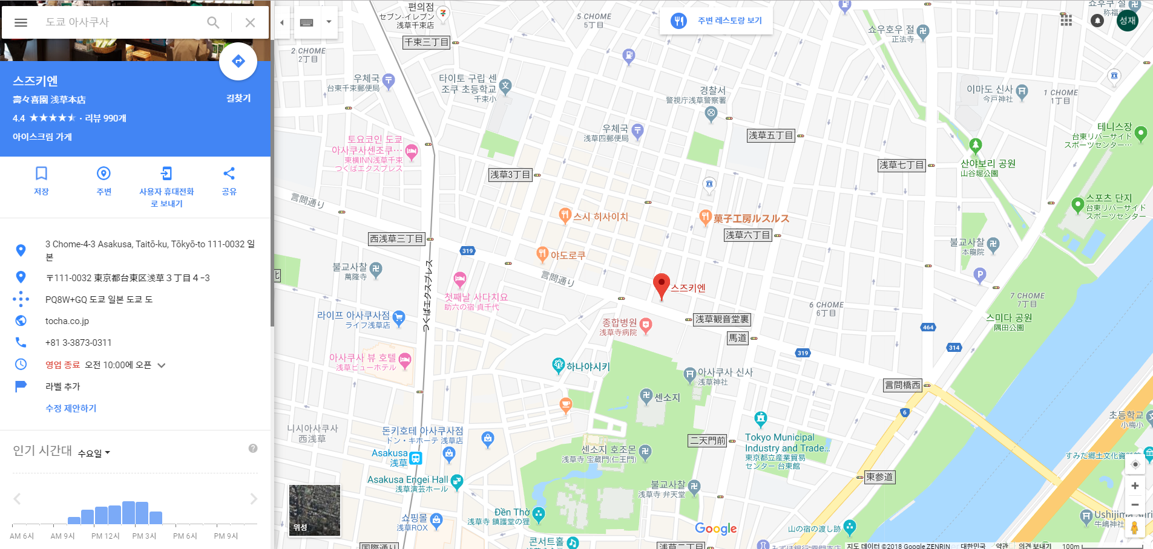
03.
Data
Google Api

Slide 13
Thank you
감사합니다.

